Slide 1
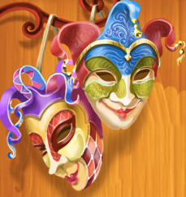
Презентация на тему: «Виды театра»
Подготовила:
воспитатель Хныкова С.Н.
2022 год

Slide 2
Цели и задачи
Приобщить детей
к театральной культуре
Познакомить детей с различными видами театра.
Развивать у детей
интерес к театральной игровой деятельности.

Slide 3
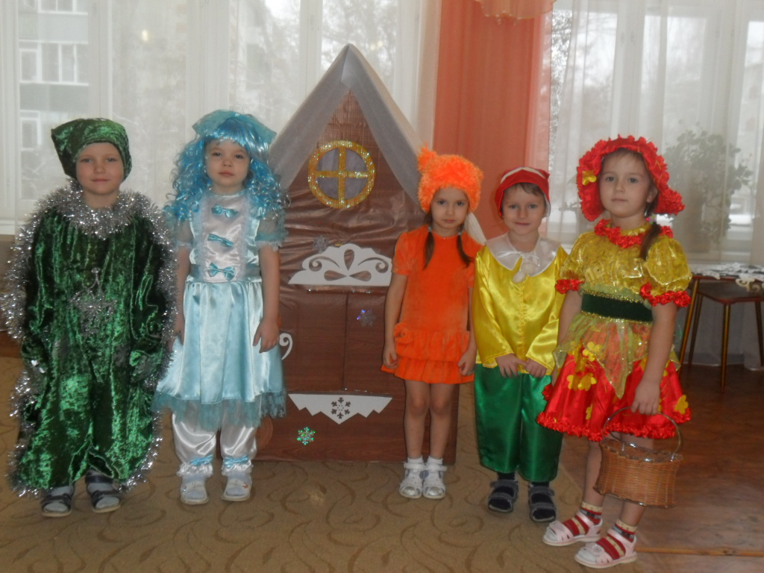
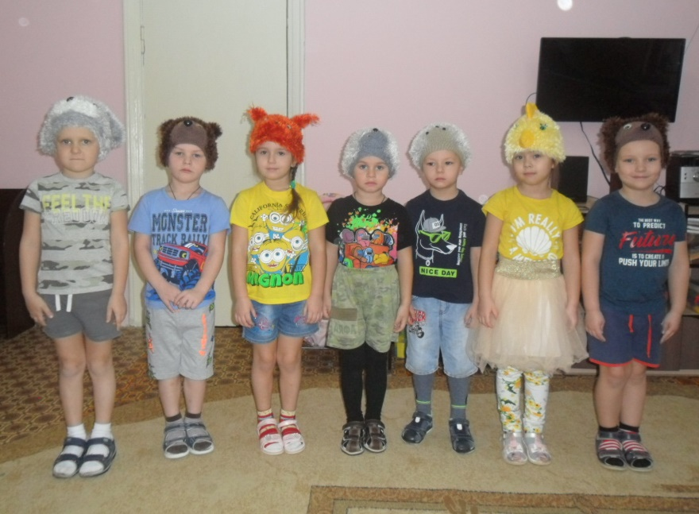
Недаром дети любят сказку,
Ведь сказка тем и хороша,
Что в ней счастливую развязку
Уже предчувствует душа.
И на любые испытания
Согласны храбрые сердца
В нетерпеливом ожиданье
Благополучного конца….
Театр для ребенка-это праздник, всплеск эмоций, сказка. Театр доставляет детям много радости и удовольствия и создает у них хорошее настроение.

Slide 4
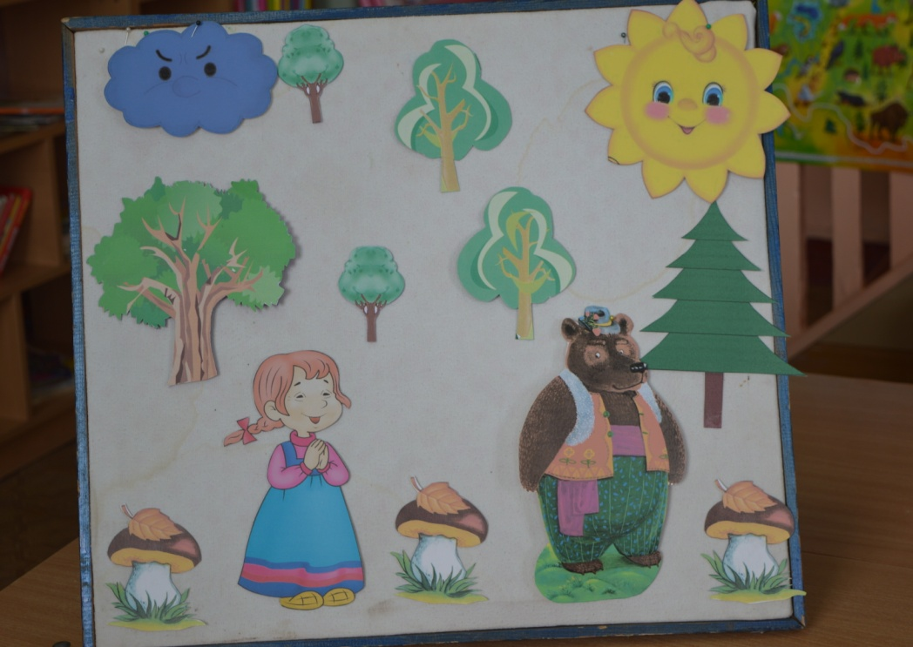
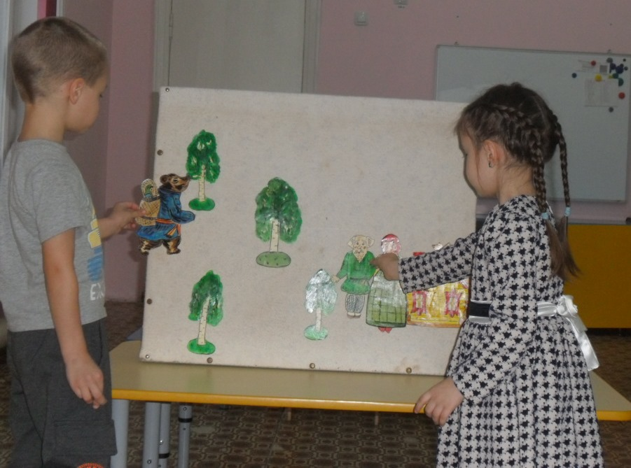
Театр на фланелеграфе
Фланелеграф предназначен специально для того, чтобы дети не только слушали сказку, но и видели её героев. Рассказывая сказку, героев выкладываем на фланелеграфе в том порядке, в каком они появляются. Таким же образом можно использовать магнитную доску и магнитные фигурки - героев сказок.

Slide 5
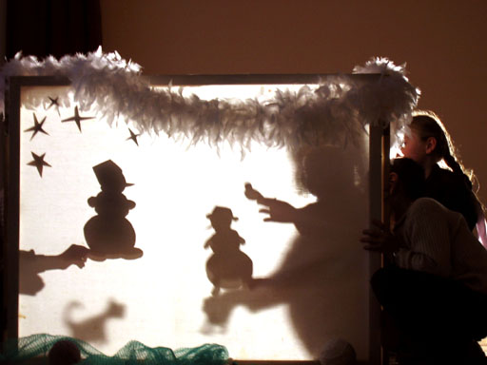
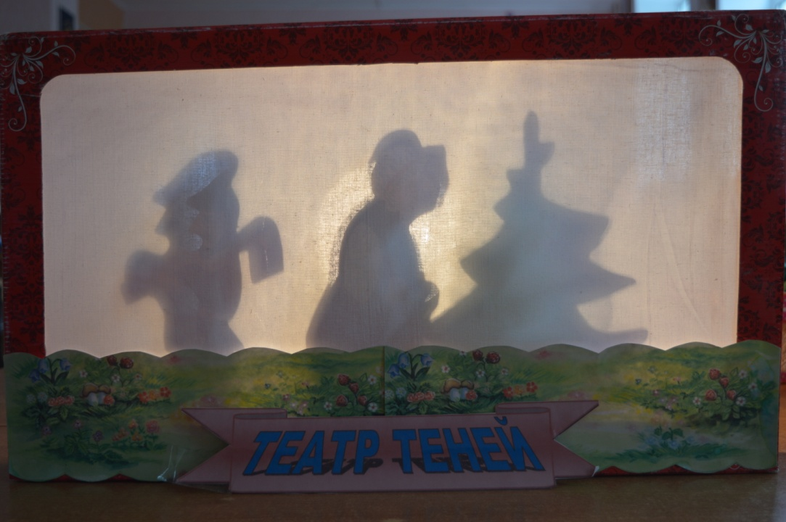
Театр теней
Тут необходим экран из полупрозрачной бумаги или белой тонкой ткани прикрепленной на рамку, выразительно вырезанные черные плоскостные персонажи и яркий источник света за ним, благодаря которому персонажи отбрасывают тени на экран. Очень интересные изображения получаются при помощи пальцев рук. Например, можно сделать гуся, зайца, лающую собаку и др. или прикрепить фигурки к палочкам.

Slide 6
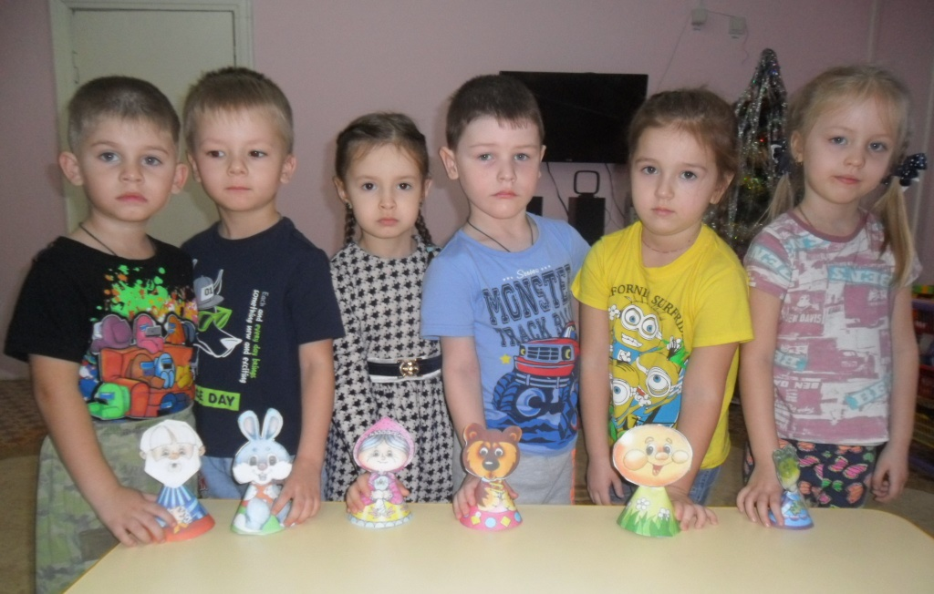
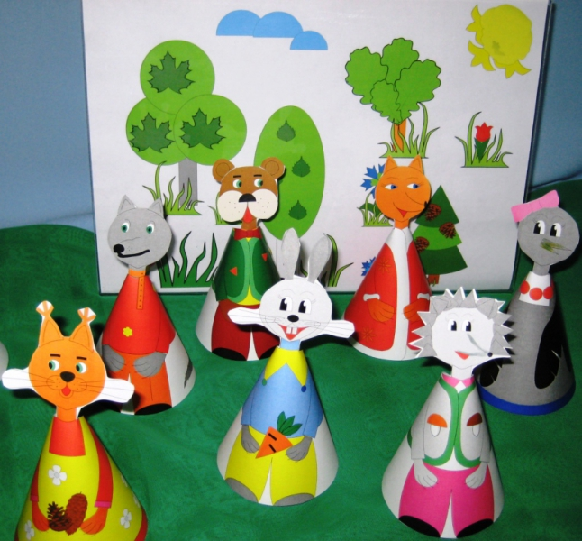
Конусный театр
Конусный театр –это куклы на основе бумажного или картонного конуса. Конусные куклы сложны в изготовлении, но зато пожалуй более выразительны, чем плоскостные.

Slide 7
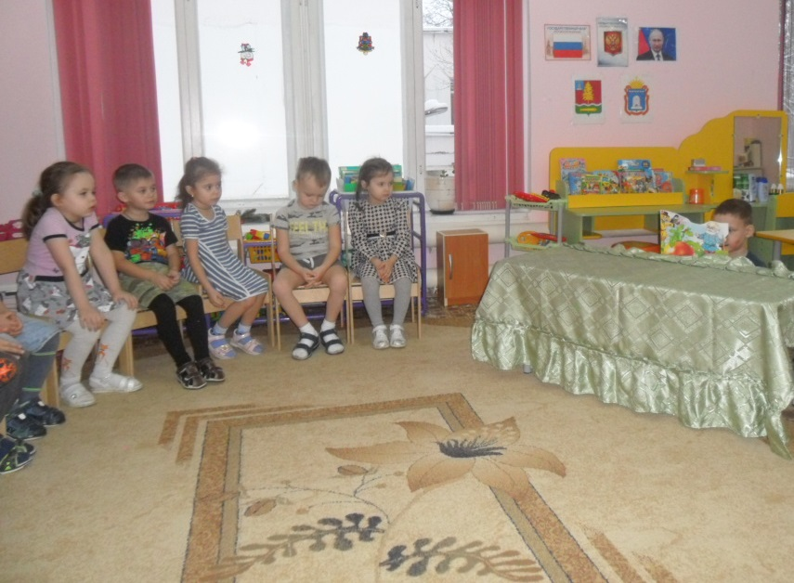
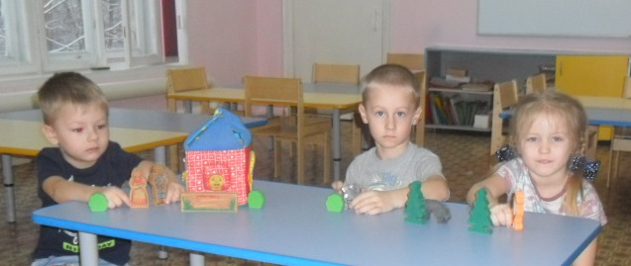
Настольный театр
Помогает учить детей координировать движения рук и глаз. Сопровождать движения пальцев рук речью. Побуждает выражать свои эмоции посредством мимики и речи.

Slide 8
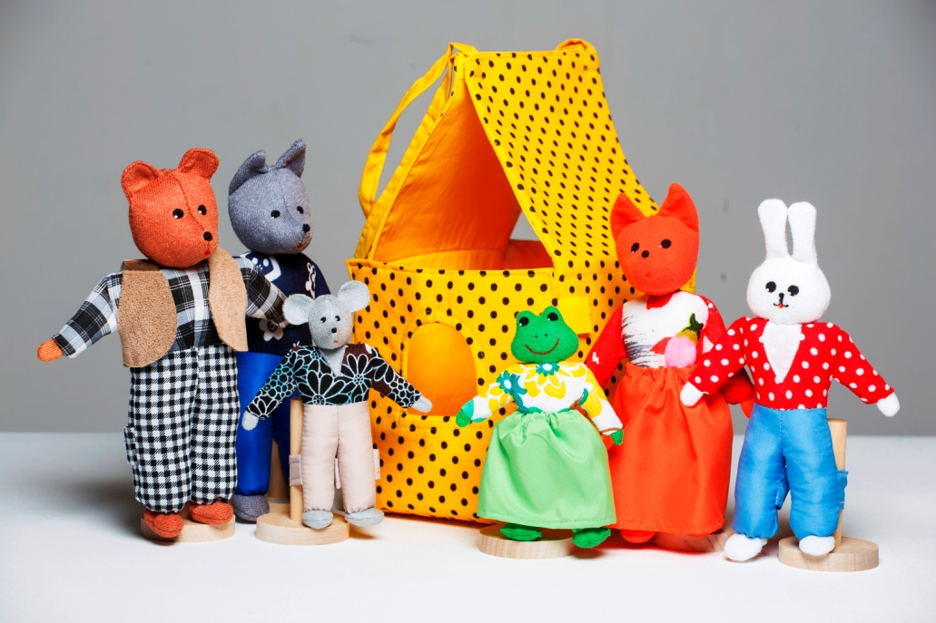
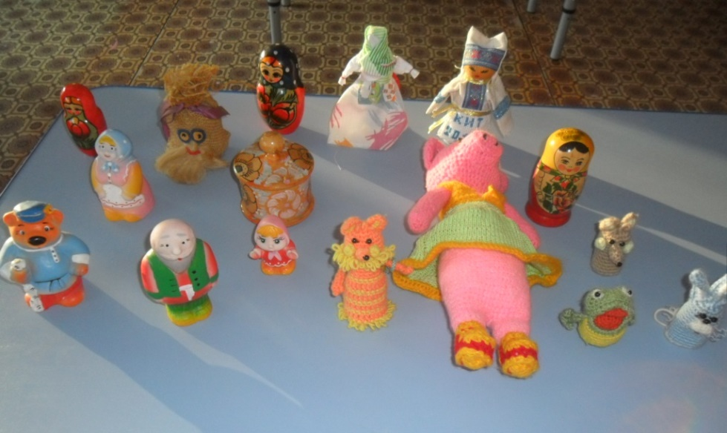
Театр игрушки
Игрушки промышленного изготовления (пластмассовые, мягкие, резиновые) или сделанные своими руками (вязанные, сшитые из лоскутков) группируют по сказкам. Такой театр очень близок детям, так как они ежедневно играют похожими игрушками. В него можно играть не только за столом, но и лежа на ковре.

Slide 9
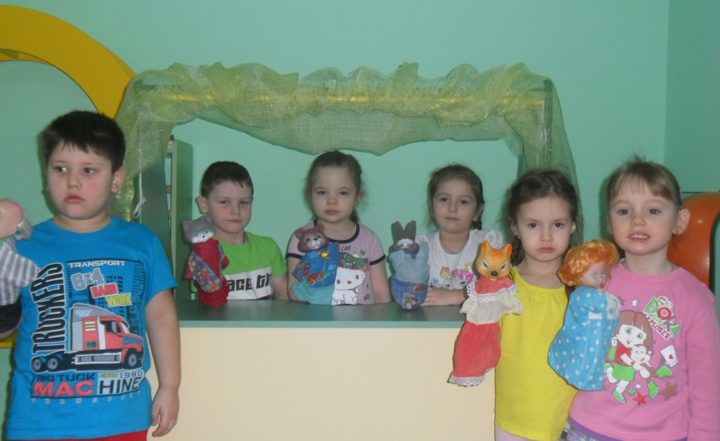
Театр Петрушки
Театром «Петрушки» называется театр, куклы которого надеваются на три пальца руки – вроде перчатки.
Движения ее головы, рук, туловища осуществляются с помощью движений пальцев, кисти руки.

Slide 10
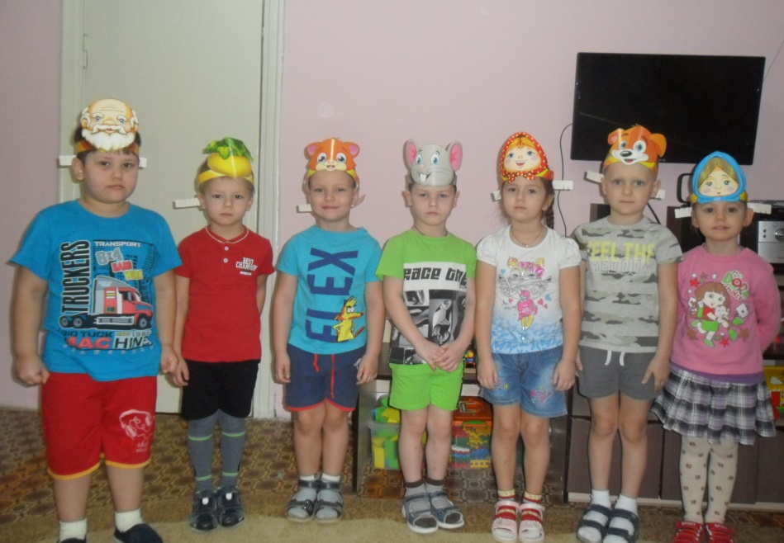
Театр масок
Используя маски, детям очень нравиться представлять себя в роли какого- либо животного.

Slide 11
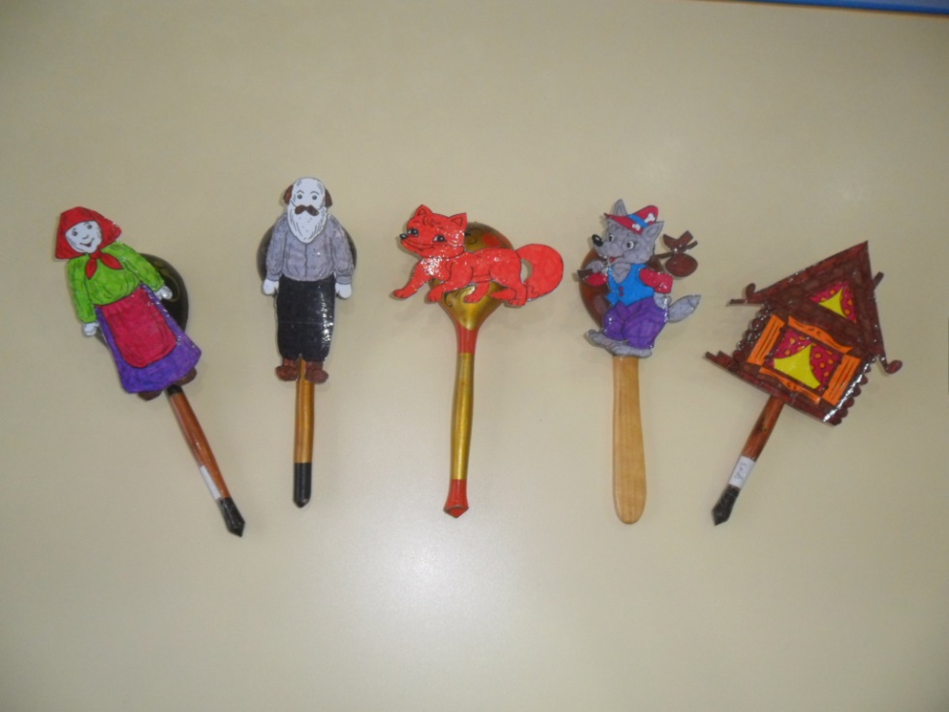
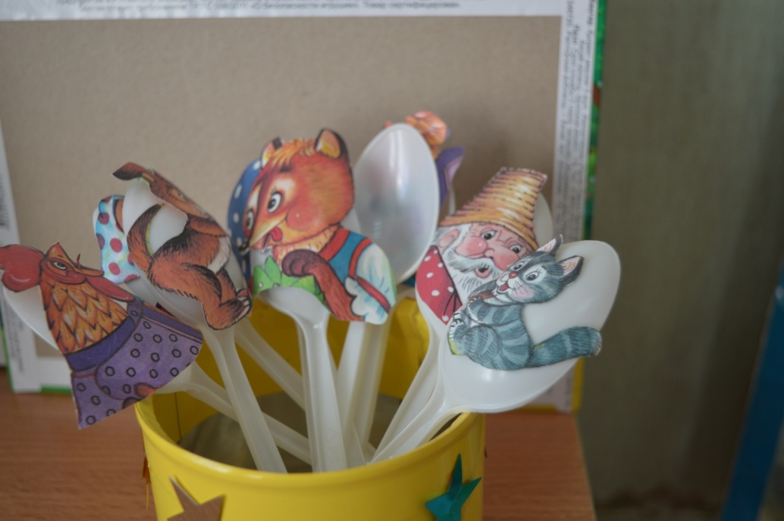
Театр ложек.
Самый простой и доступный для детей кукольный театр ложек. Куклы-ложки предвосхищают знакомство с верховыми куклами, являясь как бы упрощенным вариантом.

Slide 12
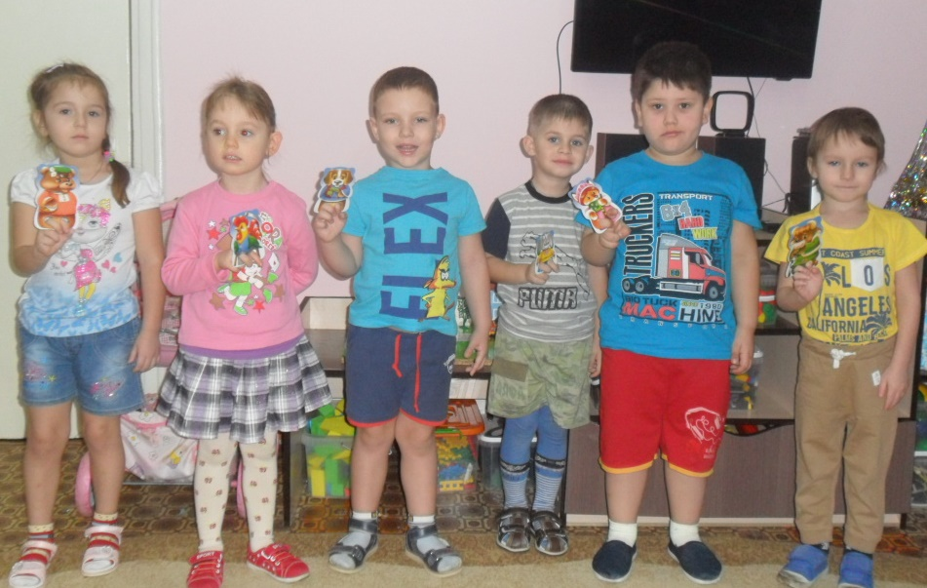
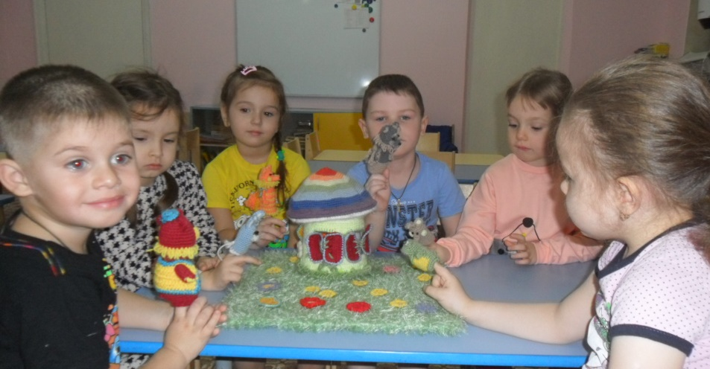
Пальчиковый театр
Куклы, надевающиеся на палец - самые маленькие артисты кукольных театров. Это куклы, сшитые из ткани, склеенные из бумаги, связанные из шерстяных ниток. Кукол ребёнок надевает на пальцы, и сам действует за персонажа, изображённого на руке. Играть можно за ширмой или при непосредственном контакте.

Slide 13
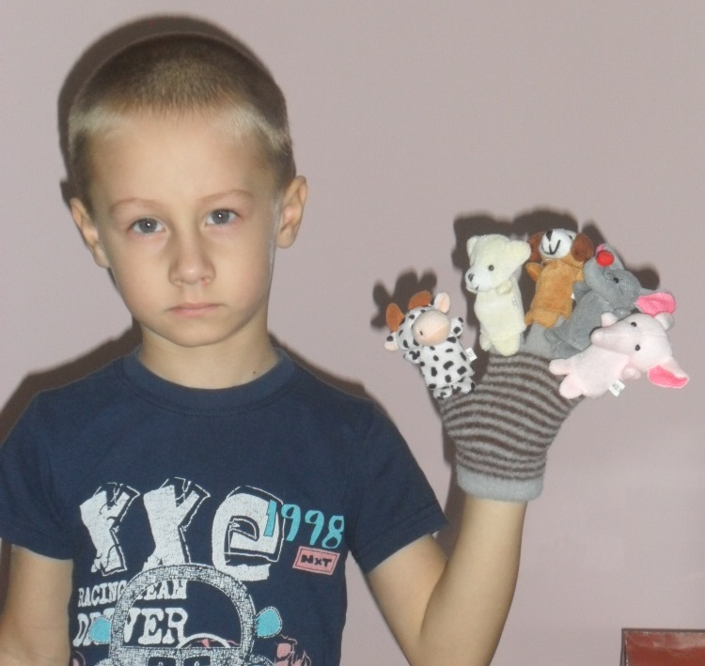
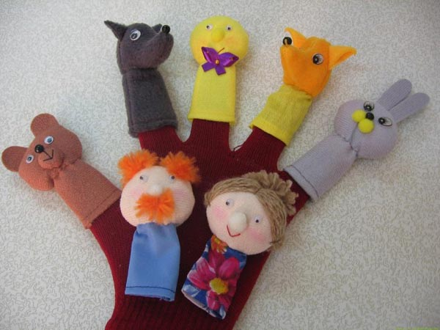
Перчаточный театр
Туловище куклы-перчатки заменяет рубашка перчатка, которая одевается на руку кукловода. Вязанная кукла-перчатка очень удобна и способна тянуться,что позволяет использовать ее и малышам и взрослым.

Slide 14
Спасибо за внимание!

